Slide 1
CAPSTONE DESIGN
2조
이시현, 손병민, 범종원, 조정은, 김유나

Slide 2
목차
프로젝트 개요
프로젝트 목표
세부 추진계획
주제후보
개발배경
필요성
대표사례
추진목표
개발환경
세부개발내용
세부 추진계획

Slide 3







프로젝트 개요 - 주제후보
카카오톡 대화상대
클론 생성
버스 승강장
운동권장 센서
개인 맞춤 건강관리 분석시스템
층간소음 방지
데시벨 측정기
장애인을 위한
음성 조작 웹서비스

Slide 4
프로젝트 개요 - 개발배경
약 2배 상승 추정
출처 : 2022 통계청
출처 : 2022 국민건강보험공단

Slide 5
프로젝트 개요 - 필요성
23년대비 26년 3배 증가 추정
출처 : 신개발 의료기기 전망 분석보고서 (식품의약품안전처,2020)

Slide 6
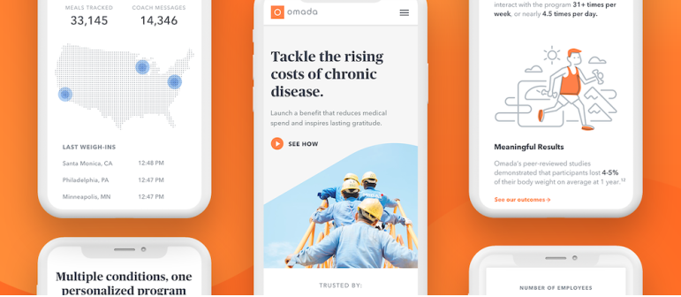
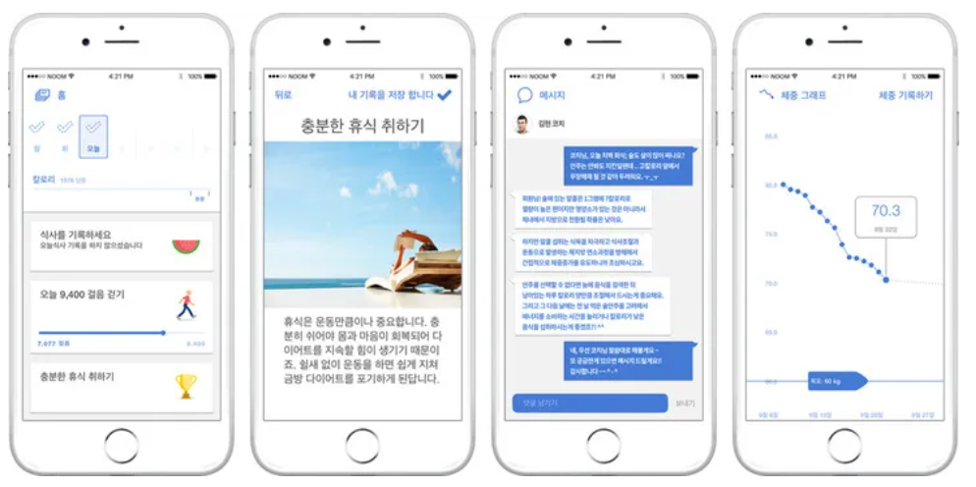
프로젝트 개요 - 대표사례
오마다 헬스(Omada Health)
눔(Noom)
사용자 식단관리
생활습관 관리
칼로리 계산
원격코칭
체중감량 + 당뇨병 예방

Slide 7



프로젝트 목표 - 추진목표
건강검진 분석 및 개인 맞춤 건강관리 시스템
WEB
건강검진 결과지 분석
영양제 추천 및 질병발견
결과지 텍스트 추출 저장
개인건강정보 저장
딥러닝 모델 연동
개인맞춤 웹서비스 구축
Notes:
본 프로젝트는 건강검진 결과를 활용한 개인 맞춤형 건강 관리 시스템 개발을 목표로 합니다. 인공지능 기술을 활용하여 개인의 건강 상태를 정확하게 파악하고, 추천하는 영양제 및 질병 발견 기능을 제공함으로써 개인의 건강을 개선하고자 합니다. 이를 위해 데이터 수집과 전처리, 모델 학습 및 검증, 시스템 구현 및 검증 등의 단계를 거쳐, 개인 맞춤형 건강 관리 시스템을 구축할 예정입니다

Slide 8



프로젝트 목표 – 개발환경(AI)
AI
Library

Slide 9
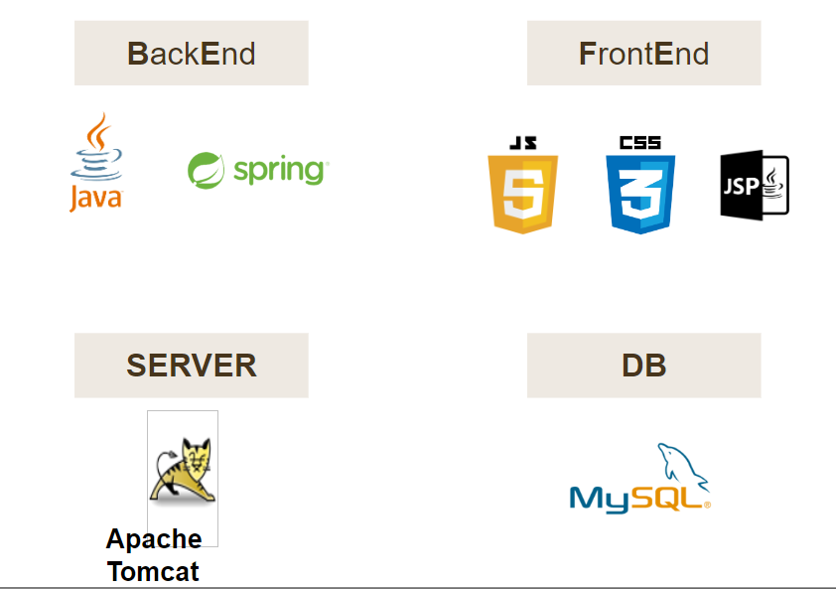



프로젝트 목표 – 개발환경(WEB)
BackEnd
FrontEnd
Server
DB

Slide 10






프로젝트 목표 – 세부 개발 내용
Client
WAS
DB
로그인, 회원가입 기능
영양제 추천 서비스
건강 상태의 추세 변화
질병 위험 감지
건강검진 결과지 텍스트 추출 저장
고객정보 저장

Slide 11

세부 추진계획
WEB
이시현
손병민
범종원
조정은
김유나

